Slide 2
Eğitimde internet nasıl kullanılabilir?
Etkinlik: Bir internet sayfasından ilginizi çeken bir konuyu araştırın ve edindiğiniz bilgiyi 1 ile 6 arasında değerlendirin.

Slide 3
En kolay ve en güvenilir öğrenme nasıl olur?
……………………………………………………………………………………………….
……………………………………………………………………………………………….
……………………………………………………………………………………………….

Slide 4
Online Dünyanın Çerçevesi
Dijital Kimlik
Dijital Kullanım
Dijital Güvenlik
Dijital Güven
Dijital Duygusal Zeka
Dijital İletişim
Dijital Edebiyat
Dijital Yazı

Slide 5
ZOOM
Online eğitimde «zoom».
Zoom’da güvenlik ayarları.

Slide 6
Zoom kullanırken nelere dikkat edilmeli?
Kişisel bilgilerinizi paylaşıma açmayın.
Toplantı detaylarını sosyal medyada paylaşmayın.
Toplantıyı kilitleyin.
Katılımcıların isim değiştirmesine izin vermeyin.
Ekran paylaşımlarını kendiniz kontrol edin.
Katılımcıların mikrofon açma kapama kontrolünü kendiniz yapın .
Sohbet odası özelliğini kapatın.
Katılımcı ekleme çıkarma yetkisi sağlayın.

Slide 7
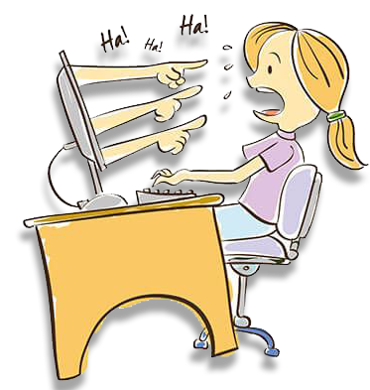
Siber zorbalık nedir?
Siber zorbalık nasıl yapılır?

Slide 8
Siber zorbalıkla nasıl başedilir?
Farkındalık eğitimleri oldukça etkilidir. ￼
Kurban olmazsa zorbalık da yapılamaz.

Slide 9
Güvenli internet kullanımı nasıl sağlanabilir?
Sohbet edin.
Akran öğrenmesini destekleyin.
Eğlenceli ve yaratıcı olun.
Özellikle güvenli internet kullanımı hakkında önemli günleri hatırlatın.
Aileleri de sürece dahil edin.

Slide 10
TEŞEKKÜRLER

